Slide 1
Inner/open sourcing i myndigehtssverige
Hannes Salin, Trafikverket
Notes:
Huvudrubriksida
Konfidentialitetsnivå ska klassas. Ändra till valt värde.
Vid visning av presentation vid tillfällen då klassning inte ska synas så kan värdet döljas.
Ange aktuell klass här på anteckningssidan.
Ägaren av presentationen ansvarar för att klassningen överensstämmer med innehållet.

Slide 2

Välkommen till Trafikverkers konferens om inner/open sourcing i myndighetssverige
Ett initiativ från Trafikverkets verksamhetsområde Informations och kommunikationsteknik (IKT)
Vi är i en resa mot att få både vår egen organisation och omvärlden att förstå att systemutveckling är en kärnverksamhet
Vi hoppas på att den här konferensen kan komplettera övriga myndighetsöverskridande initiativ inom open och inner source (DIGG, OSPO-nätverket mm.)
Syftet med dagen är att erfarenhetsutbyta, nätverka men också ta lite puls på om det finns ytterligare gap i samverkan vi kan jobba vidare med

Slide 3
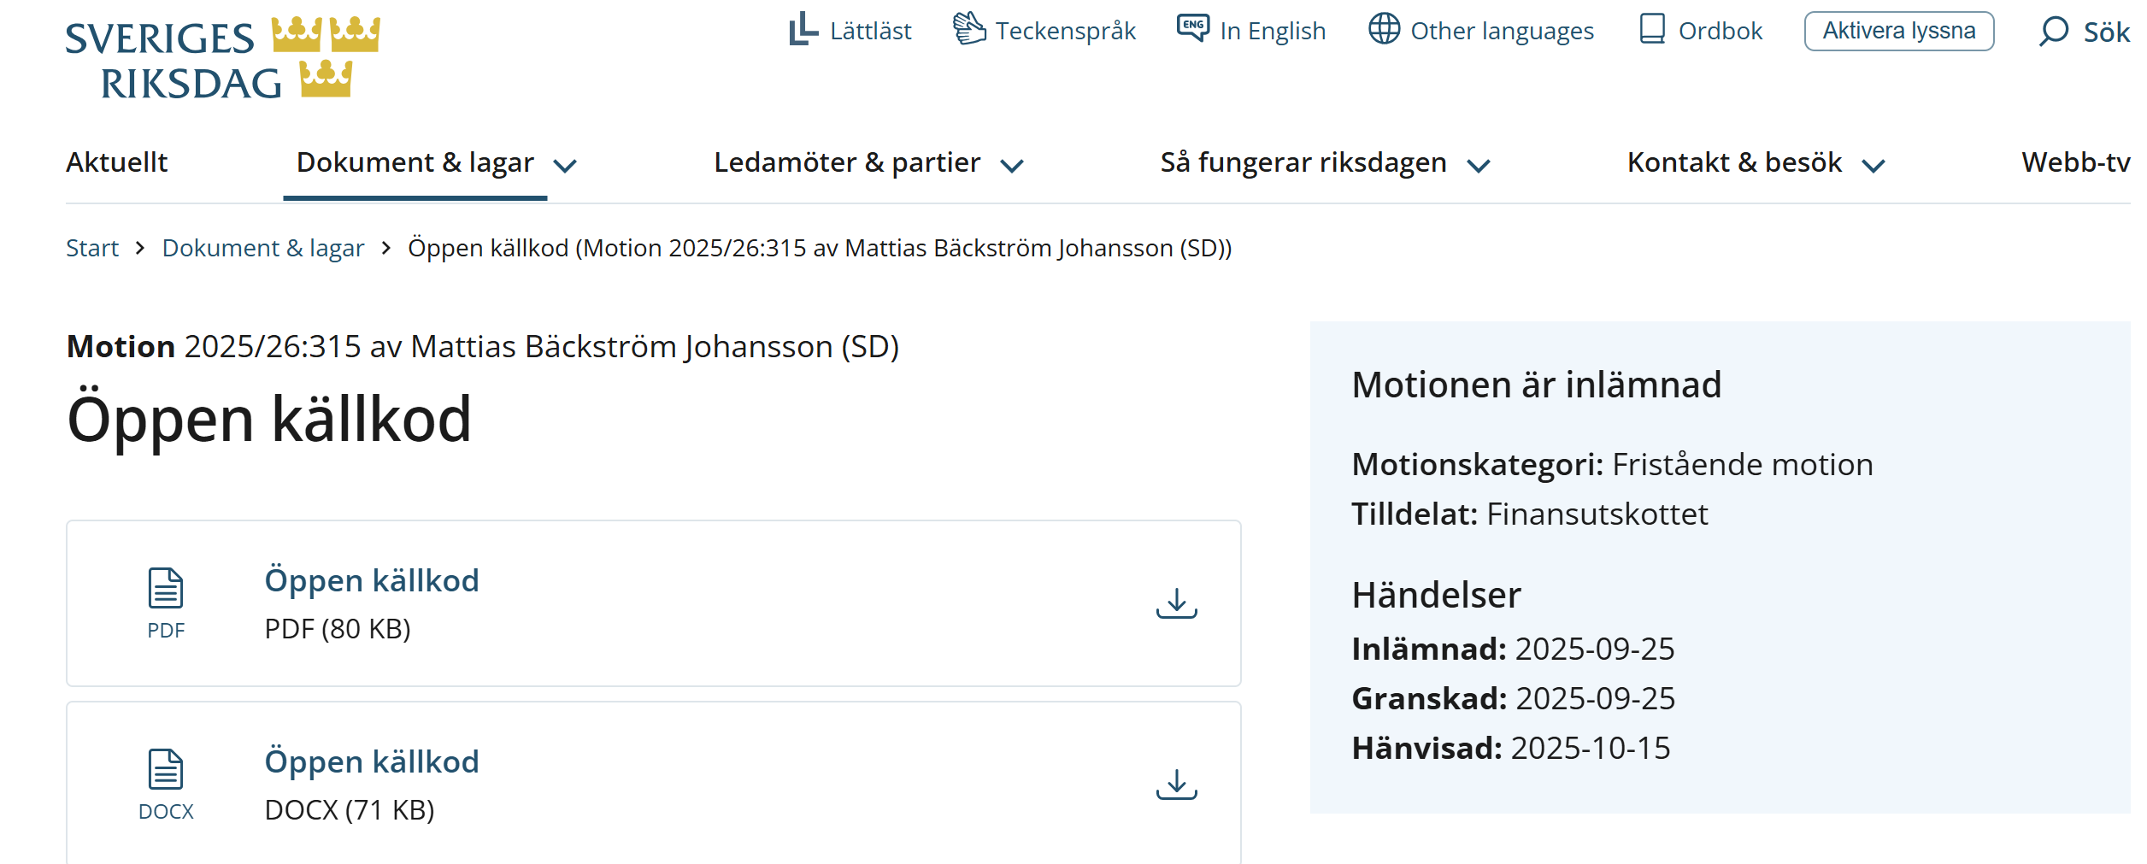

Slide 4
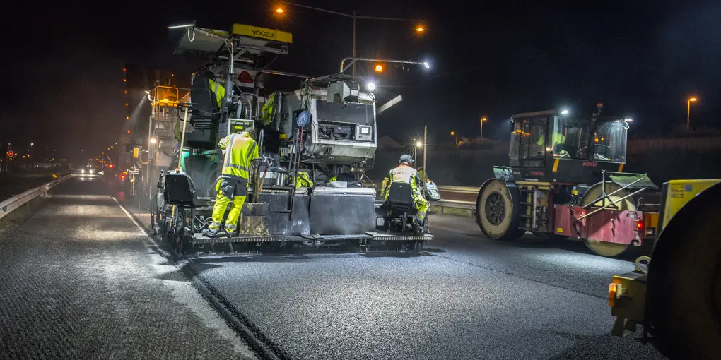
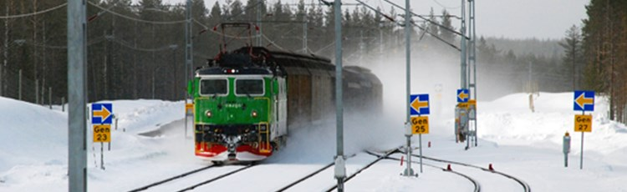
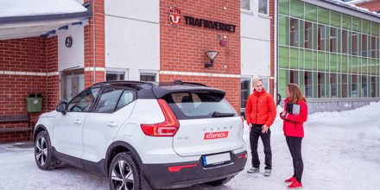
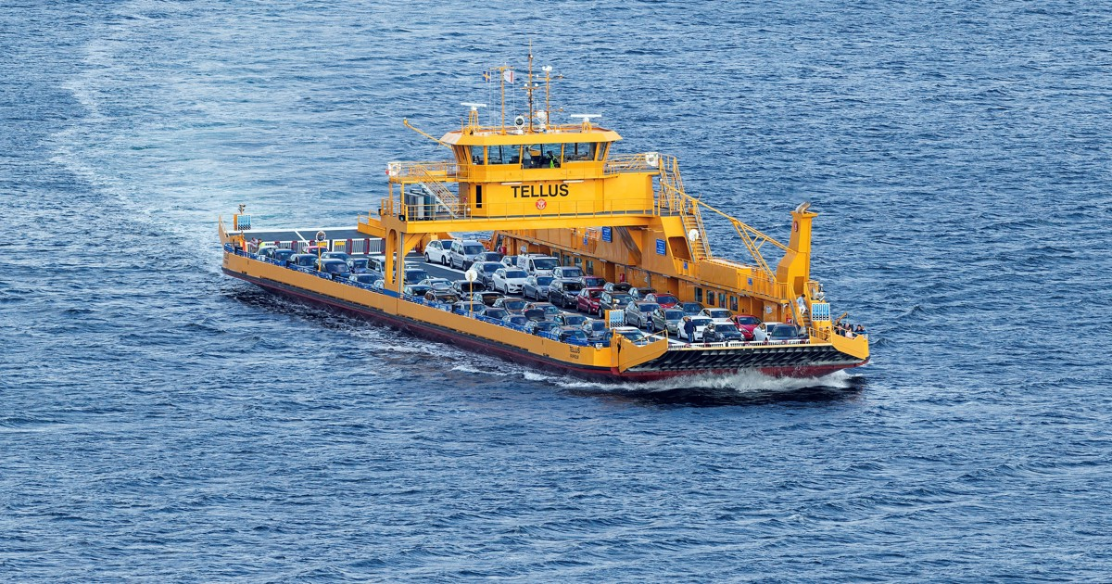
Hur omvärlden ser oss..

Slide 5

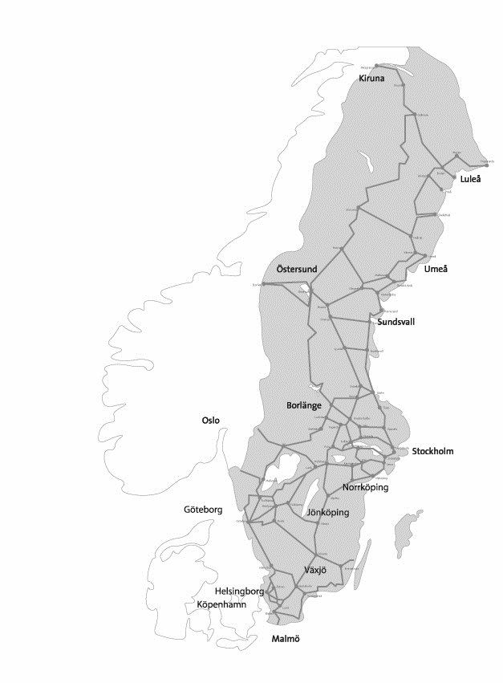













5
Vi håller ihop Sveriges transportsystem digitalt
Det gör vi bland annat med hjälp av…
130 000 ärenden till Användarstöd IT
1 110 000 Skypemöten i Outlook
10 000 mobiltelefoner
2 700 Rakel-terminaler
1 020 fysiska servrar 8 919 virtuella servrar
6,8 Petabyte i nyttjad lagring
10,5 Petabyte backup
106 000 000
Mail (utgående + inkommande)
15 000 000 telefonsamtal operativt & administrativt
55 000 kommunikations-tjänster
14 000 PC-arbetsplatser
3,3 miljarder kronor
13 000 km optokabel
20 000 km kopparkabel
9 000 Mobisirabonnemang (Trafikverkets operativa mobilnät för järnvägen)
360 inhyrda lokaler
15 782 användarkonton inkl konsulter
5000 MVNO-tjänster (Trafikverkets mobila bredbandsnät för väg och järnväg)
22 000 fastigheter
1 450 radiomaster och torn för MobiSIR (Trafikverkets operativa mobilnät för järnvägen)
30 datahallar 1 500 teknikhus med datakomutrustning
550 ägda byggnader
1 794 medarbetare inkl konsulter
2024 års siffror

Slide 6

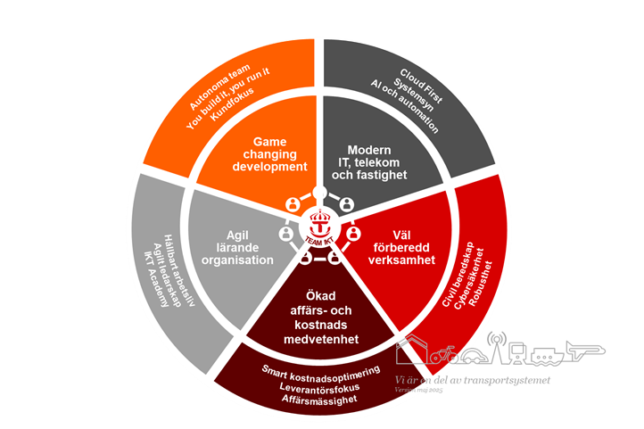

Men det som inte riktigt syns
IT-system administration
Mer än 600 medarbetare och konsulter som jobbar med mjukvara
Mer än 2000 applikationer och IT-system
Mer än 17 miljoner rader kod
IT-system transportsystem

Slide 7
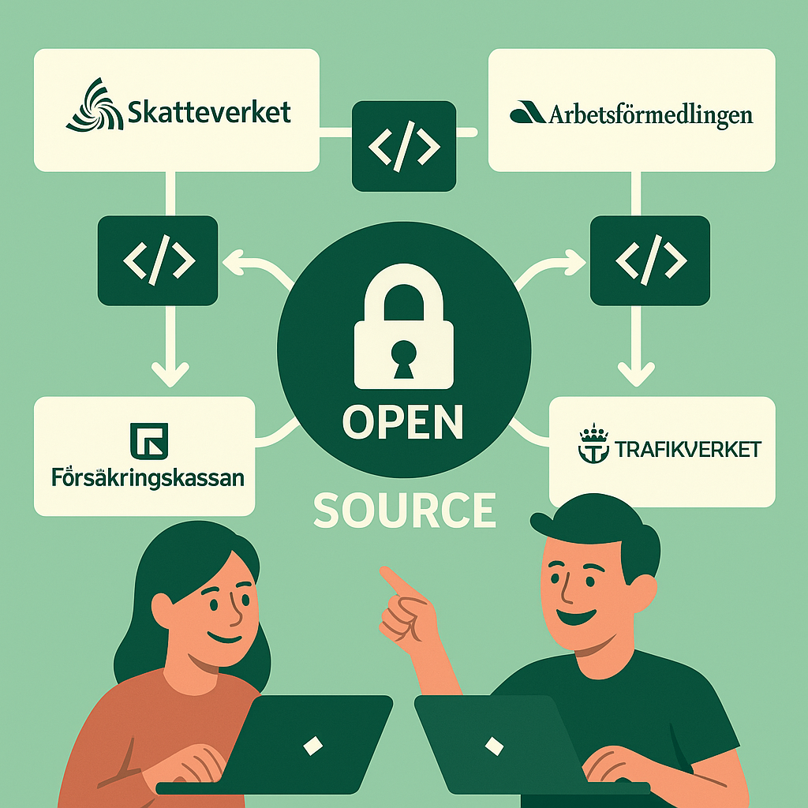
Myndighetsövergripande samarbeten
Öppen källkod – spelar det någon roll om vi utvecklar applikationer inom transportsystemet eller skattesystemet för att kunna dela kod?
Vad skulle den sammantagna effekten vara, och hur skulle den kunna mätas?
Även om ambitionen och viljan finns – vilka hinder är det vi stöter på?
Hur kan akademin involvera sig ännu mer och vara innovatör i dessa områden? FOI-medel? Förutsättningslösa samarbeten?

Slide 8
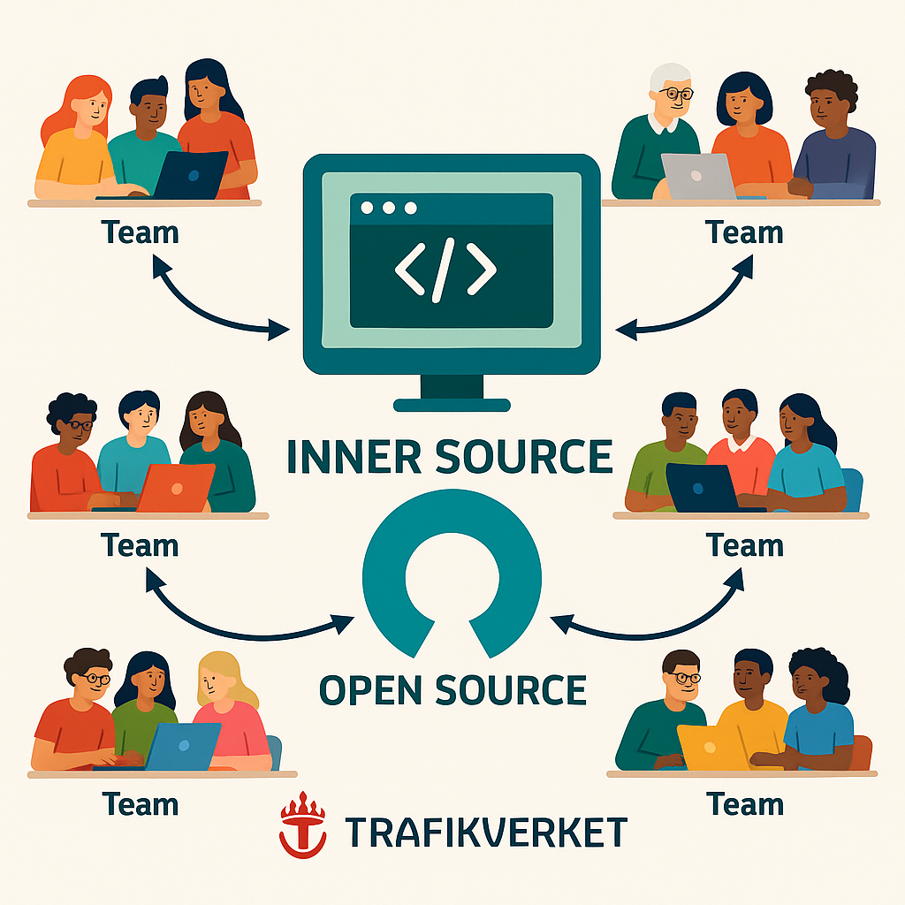
Inner sourcing på Trafikverket
Idag är inner sourcing på Trafikverket inte etablerat i större skala
Beräkningar visar stora vinster (besparingar i tid) med en utökning av inner sourcing
TRV hub är ett repository och samlingsplats för kod som delas inom Trafikverket
Saknar idag en systematik och struktur för hur vi ska arbeta med koddelning:
Ska det finnas särskilda roller (maintainer, contributor etc.)?
Hur mycket styrning ska finnas?
Hur få en kultur i organisationen att våga/vilja dela med sig utan att känna skuld?
Den klassiska: ”vem ska förvalta det då?”

